Slide 1
Prise en charge de l’AOMI par le médecin traitant
Reuben Veerapen
Mardi 22 Aout 23

Slide 2
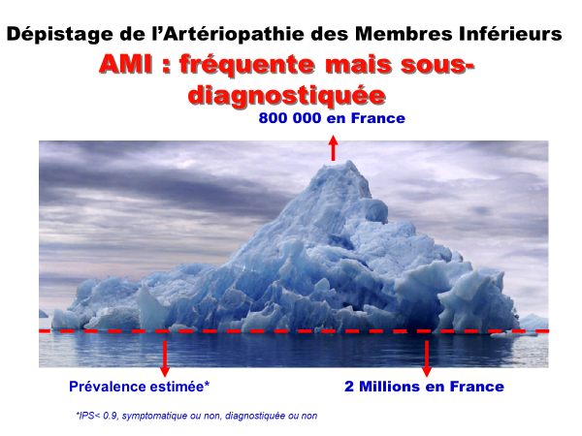
Pourquoi en parler?
Prévalence importante dans la population
  Agée
  Diabétiques
  Tabagiques
Souvent diagnostic pas si simple notamment au stade 2
  Agé avec atteinte rachidienne (sciatique, CLE…)
  Arthrose coxo-fem, gonarthrose
  Douleurs multiples
  Faiblesse musculaire
Prendre en charge d’un patient polyvasculaire=> bilan
Le traitement médical a évolué
Le trt chirurgical mais surtout endovasculaire a évolué

Slide 3
Vrai ou Faux
Une fois le diagnostic posé d’AOMI au stade 2 , 50% des patients évolueront vers un stade III ou IV.
Réponse : FAUX, l’évolution de l’AOMI n’est pas linéaire au stade II, 75% des cas de claudication évolueront vers l’amélioration ou la stabilisation du fait du traitement médical et de la correction des FDR ou après revascularisation

Slide 4
Vrai ou Faux
Le risque de mortalité à 10 ans chez un patient souffrant d’une AOMI symptomatique est de 50%
VRAI : le risque de mortalité est lié à l’atteinte globale sur l’ensemble des territoires artériels témoignant de la diffusion du processus athéromateux :
- Mortalité à 5 ans : 20 à 30%
- Mortalité à 10 ans : 50%.
Les causes de décès sont cardiaques dans plus de 50% des cas.

Slide 5
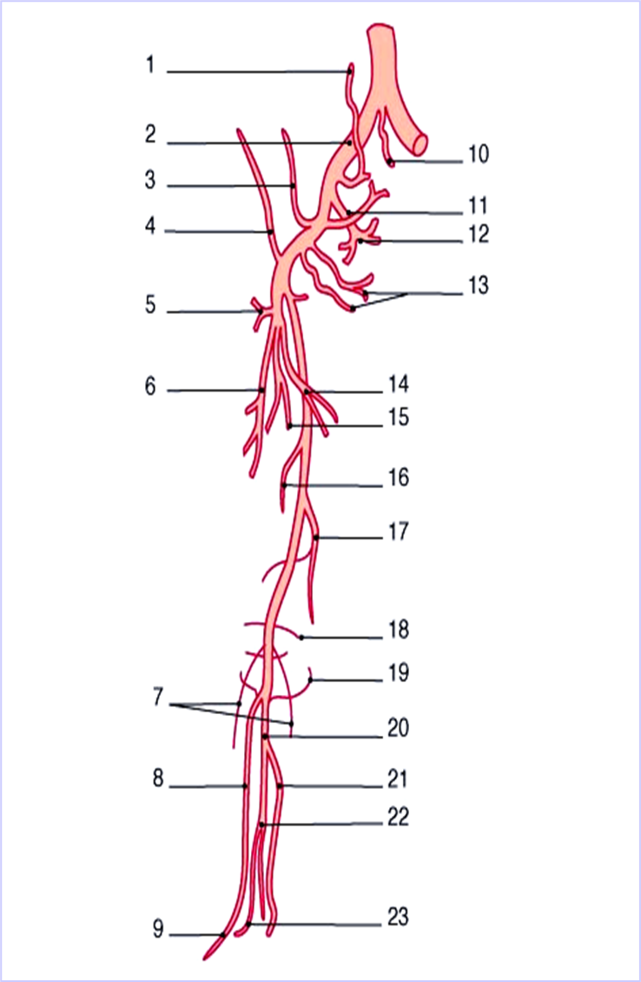
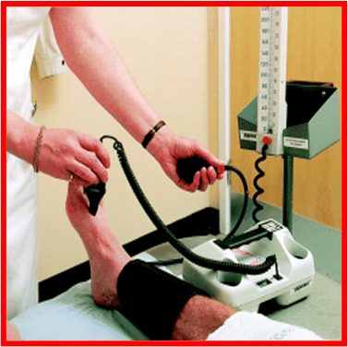
Qu’est-ce l’AOMI?
Diminution des flux artériels à destinée des MI
  Aorte (thor ou abdo), iliaques, fémorales, poplitées, art de jambe
Définition officielle/internationale: IPS
  Indice pression systolique
  Baisse IPS <0,9 ou >1,3
  Mesure IPS valeur Diagnostique mais aussi pronostique
Pression Syst.Cheville
Pression Syst.Humérale

Slide 6
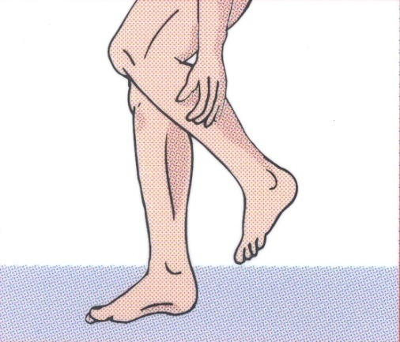
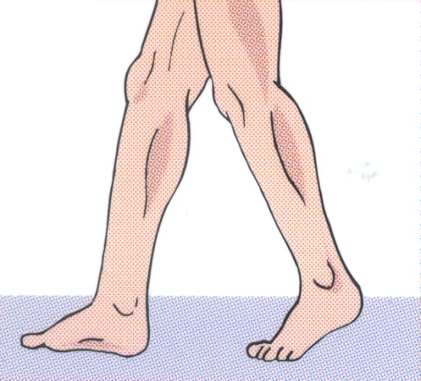
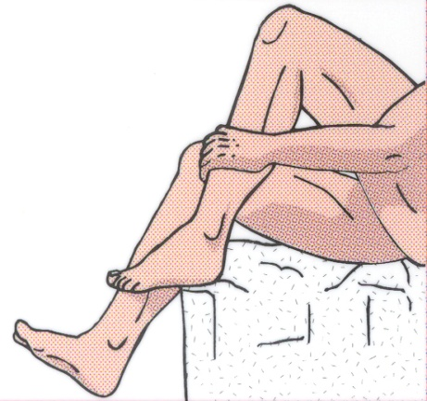
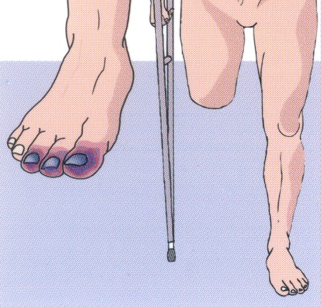
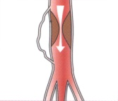
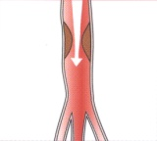
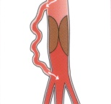
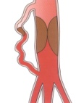
Classification de Fontaine
Classification IPS Symptômes de Fontaine
Asymptomatique I 0.80-0.9 pas douleur à la marche, absence
d’un pouls
Claudication II 0,5 - 0,8 Distance de marche > 200 m
Ischémie même au repos III <0,5 Douleur au repos
Perte tissulaire IV <0,5 perte de sensation, ulcération
gangrène
EHQ 1248-01 01/2007

Slide 7
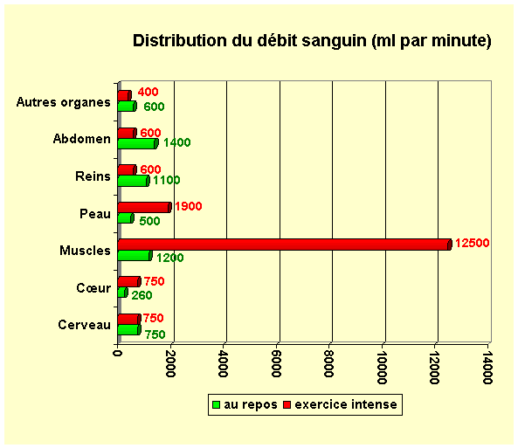
Stades de Leriche et Fontaine
Stade 0 : Pas d'artériopathie.
Stade 1 : Artériopathie débutante.
Stade 2 : Claudication intermittent (Ischémie d’effort)
Stade 3 : Douleurs de décubitus
Stade 4 : Troubles trophiques
(Ischémie critique)

Slide 8
Etiologie des artériopathies oblitérantes des MI
Artériopathies dégénératives :
- Athérosclérose
- Dégénérescence kystique
- Dysplasie fibromusculaire
2. Artériopathies inflammatoires :
- Maladie de Buerger
- Takayasu, Horton
3. Occlusion thrombotique (idiopathique, immunologie…) et embolie artérielle, spasme ou traumatisme artériel.

Slide 9
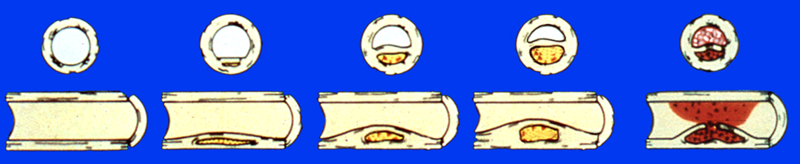
Athérothrombose,
un processus évolutif
Plaque rupture/
fissure &
thrombose
Athéro-
thrombose
Angor
instable
Strie
lipidique
Plaque
fibreuse
Athéro-
sclérose
Normal
IDM
AVC ischémique
Ischémie périphérique
aigue
Manifestations
ischémiques
Autres événements ischémiques aigus
Décès
vasculaire
Silence clinique
Manifestation Clinique

Slide 10
Facteurs de risque
Tabac
Diabète
Hypertension artérielle
Dylipidémies
Sédentarité
Surcharge pondérale
Age
Sexe masculin
Génétique

Slide 11
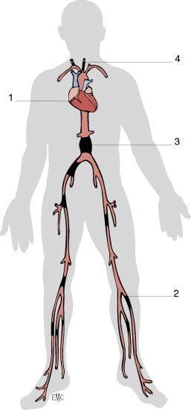
HTA
Cholestérol
Facteurs
de
risques
Tabac
Diabète

Slide 12
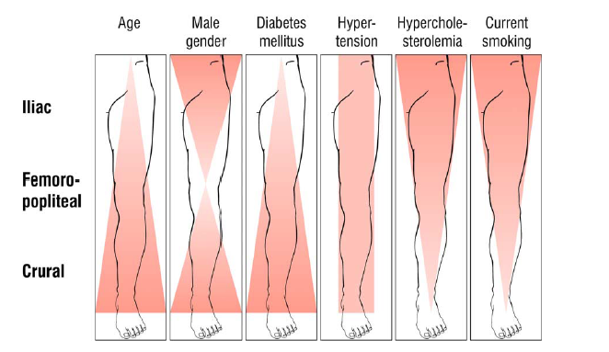
Artériopathie et FDR CV
X4
X3

Slide 13
Mortalité à 5 ans du patient atteint d’AOMI comparée à celle d’autres pathologies
Dormandy JA. Epidemiology and natural history of arterial diseases of the lower limbs. Rev Prat. 1995;45:32-6.
50% décès à 5ans AOMI sévère
Cancer du
Rectum
AOMI
Notes:
Dans l’esprit de la population générale comme dans celui de la communauté médicale, les pathologies cancéreuses sont associées à un très mauvais pronostic.
Sur la base de données de suivi de l’AOMI, le taux de mortalité à 5 ans est de 30 % et de 53 % en cas d’AOMI sévère, ce qui montre que le pronostic de l’AOMI est comparable à celui de pathologies cancéreuses.
C’est dire l’importance de la prise en charge diagnostique et thérapeutique de l’AOMI qui se doit d’être réalisée.
Références :
1. Dormandy JA. Epidemiology and natural history of arterial diseases of the lower limbs. Rev Prat. 1995;45:32-6.
2. McDermott MM, Feinglass J, Slavensky R, Pearce WH. The ankle-brachial index as a predictor of survival in patients with peripheral vascular disease.
J Gen Intern Med. 1994;9:445-9.
3. European Journal of Cancer 1998.
- Lung Cancer : Janssen-Heijnen MLG et al. Eur J Cancer 1998;34: 2191-96
- Colorectal : Gatta G et al. Eur J Cancer 1998;34: 2176-2183
- Breast Cancer : Quinn MJ et al. Eur J Cancer 1998;34:2204-2211

Slide 14
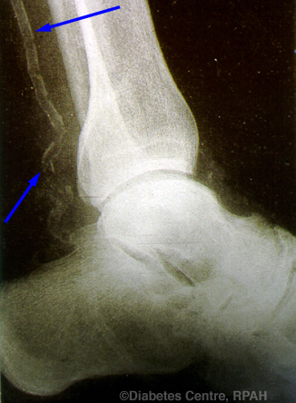
Index de Pression à la cheville
0.9-1.3
- AOMI IPS<0,9
IPS < 0,75 Artériopathie mal tolérée
IPS < 0,50 Seuil d'ischémie critique
IPS >> 1,3 Médiacalcose (Diabète,IR)

Slide 15
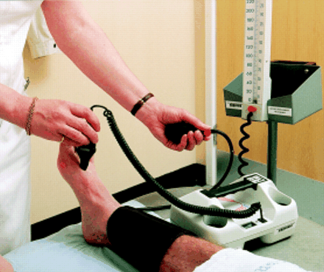
L’AOMI
Marqueur du risque cardiovasculaire
Index de pression systolique cheville-bras
≤ 1,0 à < 1,5
< 0,9 à <1
< 0,8 à < 0,9
< 0,8
P
Risque Relatif *
d’IDM
1
1,3
2,0
2,7
<0,0001
* après ajustement pour l’âge et le sexe
Risque relatif d’atteinte cardiovasculaire
en fonction de l’IPS (Index de Pression Systolique)
Newman AB et al. Ankle-arm index as a marker of atherosclerosis in the Cardiovascular Health Study. Circulation. 1993 Sep; 88(3): 873-45

Slide 16
Relative risk of mortality
-2
1
2
3
4
Male gender (cf female)
Age (per 10 years)
Hypertension
CAD
Diabetes
Smoking
0,5 < ABI <0,8
TASC, International Angiology, 2000

Slide 17
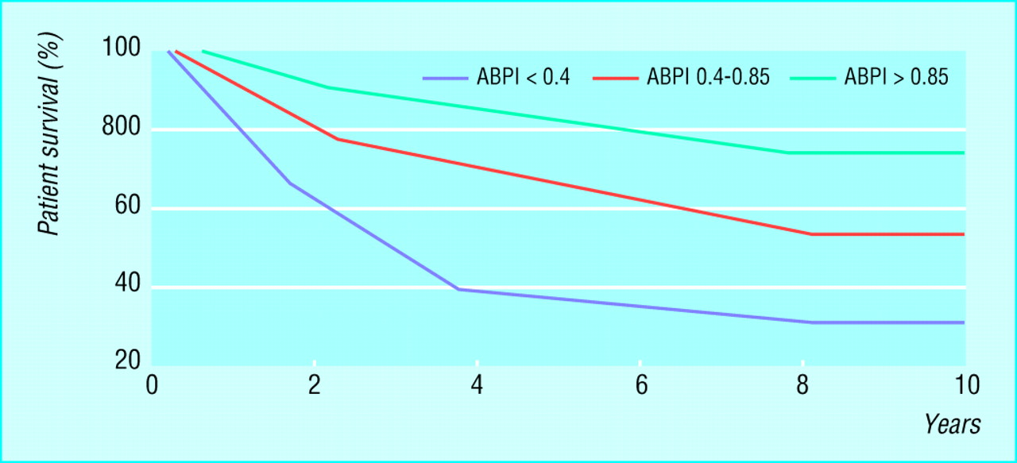
McKenna et al, Atherosclerosis 1991;87:119-28

Slide 18
L’AOMI témoigne d’une maladie athérothrombotique avancée
Territoires
touchés
(10%)³
AOMI + lésions carotides + coronaropathie
(15%)³
AOMI + AO + Art digestives et rénales
(25% )²
AOMI + lésions carotides
(40 à 60 %)¹
AOMI + coronaropathie
0
10
20
30
40
(1)Dormandy J et al. Fate of the patient with chronic leg ischaemia. J Cardiovasc surg 1989; 30 : 50-57
(2) Artériopathie des membres inférieurs. Editions INSERM 1994. P33-35
(3)Boissier C, Guilmot Jl. In « Décisions vasculaires. Les artériopathies de l ’aorte et des membres inférieurs. John Libbey Eurotext

Slide 20
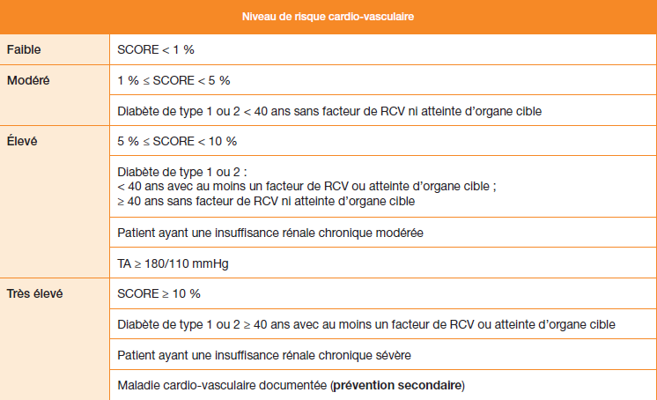
4 niveaux de risque CV
Faible
Modéré
Elevée
Très Elevée
HAS fev 2017

Slide 21
AOMI Stade 2= Claudication artérielle
Claudication typique:
  Douleur à type de crampe
  au niveau du mollet, cuisse et/ou de la fesse
  Disparait rapidement a l’arrêt (<1min parfois plus long)
  Réapparait a la même distance a la reprise de l’effort
Parfois
  Fatigue, difficultés a monter les cotes
  Baisse progressive ou +/-rapide PM
  Intriquée avec une coxarthrose, gonarthrose, sciatalgie, lombalgies
Ce n’est pas une symptomatologie de CLE
  Pas de douleurs, perte de force au niveau des MI
  +/- autres sympto
Chez le jeune/sportif
  Sd des loges, artériopathie du sportif=> pop piégée, endofibrose iliaque ext…;

Slide 22
Bilan
Clinique
  Sur un faisceau d’argument avec présence des FDR CV
  Palpation pouls
  MESURE IPS ou faire mesurer l’IPS
Ex Complémentaires
  Echo-doppler aorte et artères des MI + IPS +/- PO
  +/- angioscanner aorte et MI
    après vérification fct rénale
    Pas d’angio-IRM
  Edoppler TSAo
  Cs Cardio + épreuve d’ischémie

Slide 23
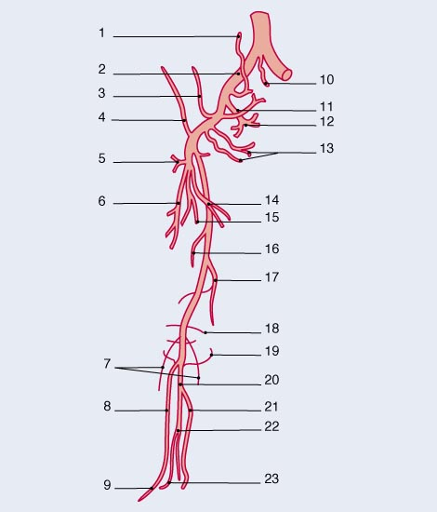
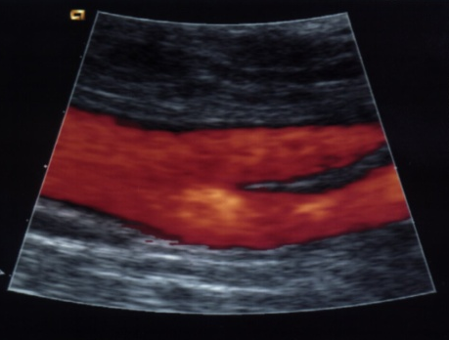
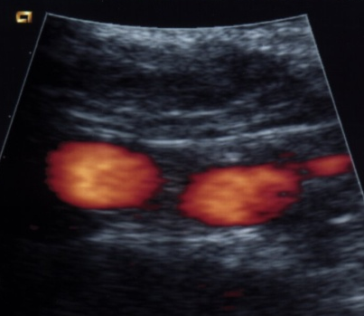
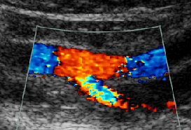
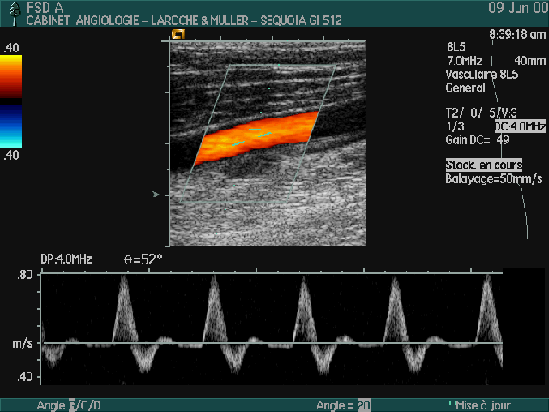
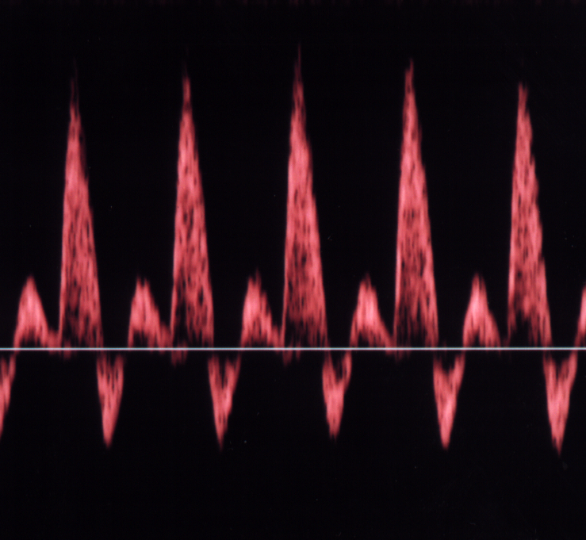
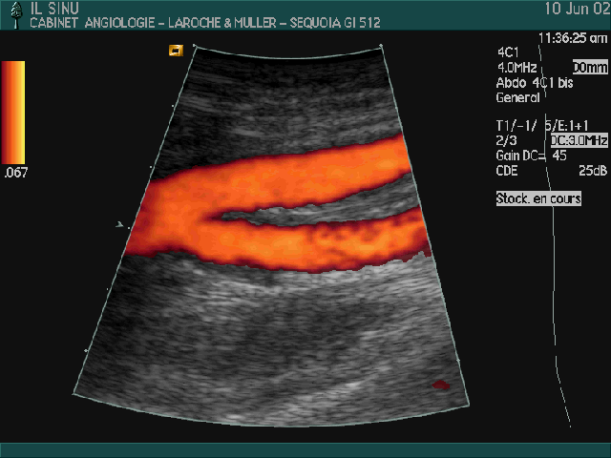
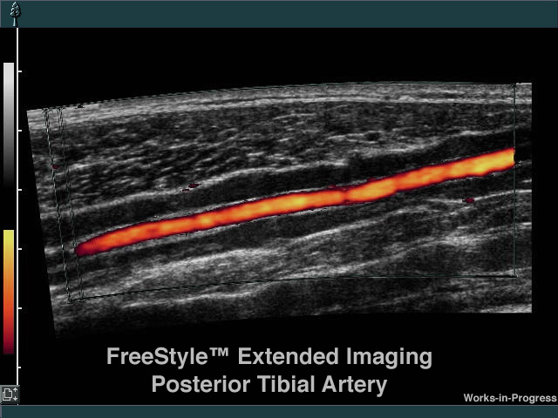
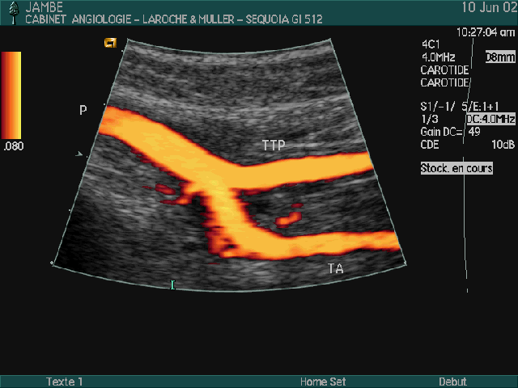
Echo-doppler +IPS
Attention :
Médiacalcose → faux négatifs

Slide 24


Traitement médical
1. Contrôler les facteurs de risque vasculaire
2. Limiter la mortalité cardio-vasculaire liée à l’AOMI.
3. Améliorer le périmètre de marche

Slide 25

Traitement médical
Stop TABAC
Contrôle des facteurs de risque vasculaire
Tabac (Niveau A)
Diabète (Niveau A) HbA1c<7%
Dyslipidémie (Niveau A) LDL<0,55g/l
HTA (Niveau A) <140/120
Sédentarité (Niveau A)
Surpoids

Slide 26
Traitement antiplaquettaire: RECOS ESC 2021
1.Nous recommandons un traitement antiplaquettaire en cas d’AOMI symptomatique (Grade 1+).
2. Nous recommandons de NE PAS traiter par antiplaquettaire les AOMI asymptomatiques, sauf en présence d’autres
lésions athéromateuses significatives (coronaire, carotide…) et/ou éventuellement chez les diabétiques à haut risque CV* en l’absence de contre-indication (Grade 1-).
3. Nous recommandons de traiter par antiplaquettaires l’AOMI masquée comme l’AOMI symptomatique (Grade 1+).
4. Nous suggérons une double thérapie antiplaquettaire (DAPT) en cas de stenting infra-inguinal pour une durée d’1 mois(Grade 2+).
5. Nous suggérons une DAPT d’au moins 6 mois en cas de pontage prothétique sous-gonal (6 à 24 mois dans l’étude CASPAR) (Grade 2+).
6. Nous suggérons de NE PAS traiter par DAPT prolongée (hormis indications cardiologiques spécifiques, comme un syndrome coronaire aigu, un stenting coronaire…) (Grade 2-).
* Risque élevé ou très élevé SUIT

Slide 27
Traitement antiplaquettaire: RECOS ESC 2021
7. Nous recommandons de NE PAS utiliser d’association AVK-aspirine (hors indication spécifique des AVK) pour la réduction des MACE* en cas d’AOMI (Grade 1-).
8. Nous suggérons que le traitement aspirine-rivaroxaban (2,5mgx2/j) ** soit mis en place après avis auprès d’un spécialiste en pathologie CV (Grade 2+).
9. Nous recommandons de NE PAS associer un antiplaquettaire et un anticoagulant en cas de FA, sauf indications spécifiques (stenting récent, syndrome coronaire aigu…) (Grade 1-).
*MACE (major arterial cardiovascular event) : évènement cardiovasculaire artériel majeur
** Note du CoRecos : le rivaroxaban n'a pas de remboursement en France dans cette indication
SUITE

Slide 28
Hypolipémiants
La présence de plaques athéromateuses carotido-fémorales, et a fortiori, d’une AOMI, correspond à un risque CV élevé ou très élevé.
1. Chez ces patients, nous recommandons une optimisation des règles hygiéno-diététiques (poids, tabac, régime, exercice physique…) (Grade 1+).
2. Chez les patients à très haut risque CV, nous recommandons de maintenir le LDLc en-dessous de 0,55 g/L ou au
minimum de réduire le LDLc de moitié par rapport au taux initial (Grade 1+).
3. Chez ces patients à très haut risque CV, nous recommandons de débuter le traitement par une statine et d’adapter la dose en fonction de l’efficacité et de la tolérance (Grade 1+).
4. Chez les patients à très haut risque CV, nous recommandons d’associer ézétimibe à une statine si nécessaire (Grade1+).
5. Nous suggérons de NE PAS utiliser les fibrates pour réduire la morbi-mortalité chez les patients avec une AOMI (Grade 2-).
SUITE

Slide 29
Antihypertenseurs
1. Nous recommandons de stabiliser la pression artérielle systolique entre 120 et 140 mm Hg et la pression artérielle
diastolique en-dessous de 90 mm Hg (85 mm Hg chez le patient diabétique), en évitant l’hypotension orthostatique chez les patients âgés et/ou fragiles ayant une AOMI (Grade 1+).
2. Nous recommandons les IEC ou les sartans en 1ère intention, souvent en association avec un diurétique ou un
antagoniste calcique en cas d’HTA chez les patients avec une AOMI (Grade 1+).
3. Les ß-bloquants ne sont pas contre-indiqués en cas d’AOMI, mais nous suggérons une grande prudence en cas
d’ischémie critique (Grade 2+).
4. En cas d’AOMI sévère, nous recommandons d’éviter d’abaisser la pression artérielle de façon excessive afin de
maintenir une pression distale suffisante (Grade 1+).
SUITE

Slide 30
Antihypertenseurs
5. Nous recommandons d’adapter le traitement anti-hypertenseur aux éventuelles comorbidités (Grade 1+).
6. Nous suggérons l’utilisation d’IEC ou de sartans chez tous les patients avec une hypertension et une AOMI, sauf contre-indication (Grade 2+).
7. Nous suggérons l’utilisation d’IEC ou de sartans chez tous les patients avec une AOMI symptomatique, sauf contre-indication (Grade 2+).

Slide 31
Étude HOPE
9297 patients inclus; suivi à 5 ans
Protocole
  9541 patients (5ans)
  Ramipril v/s placebo
Population >55ans: ATCD Coronarien, AVC ou AOMI/ Diabétique+1FDR
Avec ou sans HTA (46%)
NEJM 2000
Heart Outcomes Prevention Evaluation, NEJM 2000
Notes:
Heart Outcomes Prevention Evaluation
Iec connu pour améliorer les patients avec une IVG
Population >55ans pathologie artérielle ou diabète + 1 autre FDR sans FE basse

Slide 32
Étude HOPE
Chez le patient à haut risque CV, le Ramipril:
   de 17% la mortalité globale
   de 25% les décès d’origine CV
   de 32% le risque d’AVC
   de 20% le risque d’IDM
La baisse de PA est insuffisante pour pouvoir expliquer
en soit le bénéfice de morbi-mortalité
Diminution progression athérosclérose
Heart Outcomes Prevention Evaluation, NEJM 2000
Notes:
Bénéfice

Slide 33
Étude OSTERGREN
8986 patients ont eu un calcul de l’IPS à l’inclusion dans HOPE
    Pour 5887 IPS > 0,9
    Pour 3099 IPS < 0,9
Europ Heart Journal 2004

Slide 34
Étude OSTERGREN
Conclusions
  L’IPS a une valeur prédictive très forte d’évènements CV et même de mortalité toutes causes.
  Patients n'ayant pas de signe clinique d'artérite =>bénéficier précocement d'un traitement par Triatec (IPS<0.9).
Le bénéfice absolu des patients présentant un IPS < 0,9 est de plus de 50 évènements évités pour 1000 patients traités par Triatec®
Europ Heart Journal 2004
Notes:
Compléments pour l’étude hope

Slide 35
Contrôle du diabète
Nous recommandons de maintenir l’HbA1c en-dessous de 7 % (Grade 1+).
2. Nous recommandons d’adapter les valeurs-cibles d’HbA1c en fonction de la durée du diabète, des comorbidités et de l’âge, en évitant les hypoglycémies (Grade 1+).
3. Nous suggérons les auto-contrôles ou le monitoring glycémiques (Grade 2+).
4. Chez les patients diabétiques insuffisamment équilibrés sous metformine, nous recommandons d’associer un inhibiteur de SGLT2* ou un agoniste des récepteurs du GLP-1 en 1ère intention (Grade 1+).

Slide 36
Check list
Bilan
  IPS, Echo-doppler aorte et mi +/- angioscanner
  ED TSAO, Bilan Cardio
Trt arrêt tabac, contrôle FDR CV
Rééducation à la marche
Ordo:
  AAP (clopidogrel/aspirine) +/- Rivaroxaban ou apixaban
  Statines (LDL<0,55g/l)
  IEC ramipril

Slide 37
Revascularisation endovasculaire
Souvent une bonne cartographie echo-doppler +/- angioscanner aorte et mi
Classé comme chirurgie a très haut risque
  Même si endovasculaire et concerne que les Artères des MI
Bilan cardio avec soit echo-dobutamine, scinti myocardique +/- coroscanner +/- coro
Trt avant revasc: AAP, Statines, IEC.

Slide 38
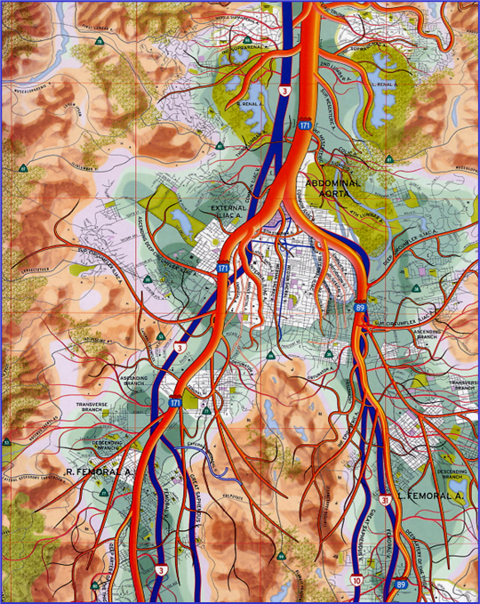
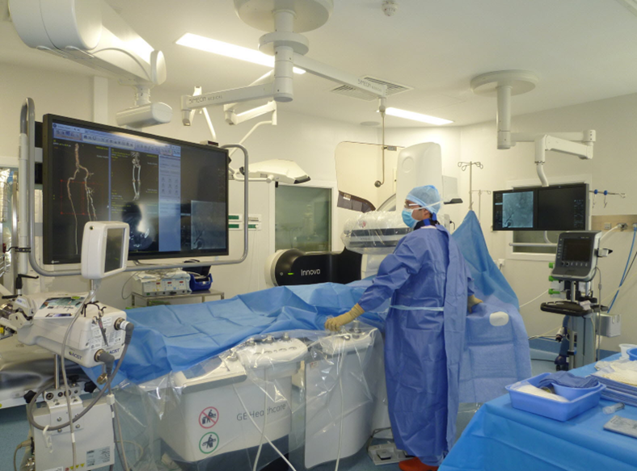

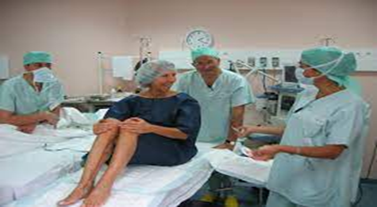
Prise en charge thérapeutique
Entrée la veille, bilan bio, hydratation, préprataion…
Sous anesthésie locale +/- sédation au bloc op
  salle hybride

Slide 39
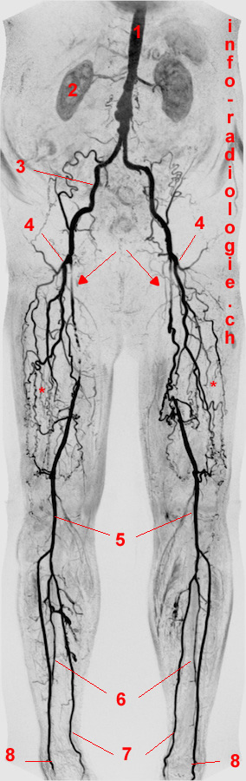
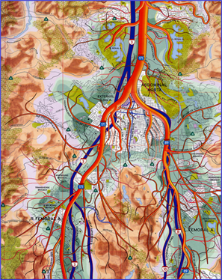
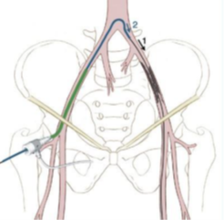
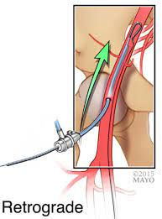
Prise en charge thérapeutique
Ponction souvent fémorale controlatérale (cross-over)
  Permet de visualiser toutes les lésions du membre a traiter
  Ou parfois par voie brachiale, fem homo latérale ou poplitée
  Angioplastie au ballon
  A l’étage aortique, iliaque, fémorale stenting > ballon seule
  Pas de bénéfice aorte et iliaque des stents actifs
  Bénéfice sur certaines lésions au niveau fem superficielles
  On ne traite pas les lésions sous-poplitées

Slide 40
Traitement a la sortie
Sortie J0 ou plutôt J1
Hydratation post-op
AAP +/- AOD
Statines +/- ezetimibe
IEC
Arrêt tabac=> patch, tabacologue….
Contrôle du diabète
Doit remarcher au moins 30 mins/j
Echo-doppler de contrôle à 1m

Slide 41
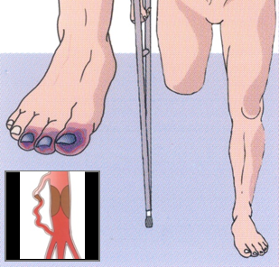
L’ischémie critique= Stade 3 et 4
Douleurs insomniantes
  Les patients dorment les jambes pendantes hors du lit
Ou plaies/nécrose/gangrène
Souvent diabétique (ici à la Réunion)
Urgent=>prise en charge par une équipe de chir vasculaire
  Risque de perdre le membre
  Diagnostic positif, ex complémentaires, bilan cardiaque

Slide 42
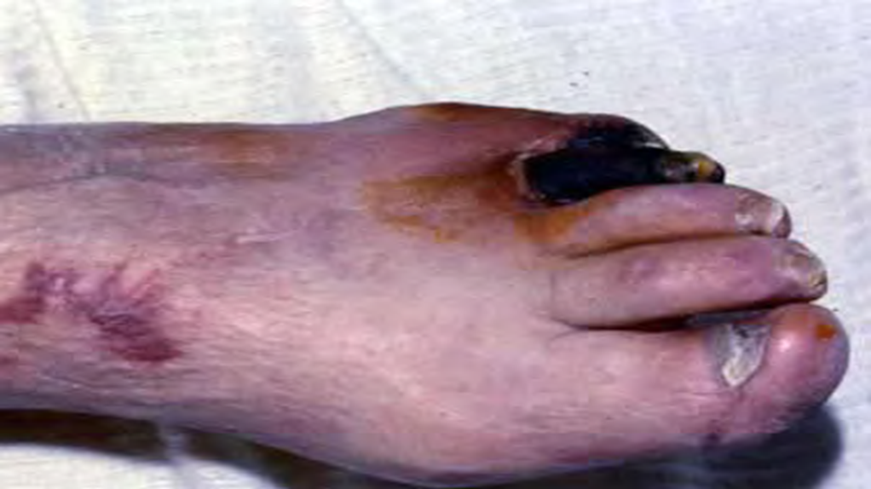

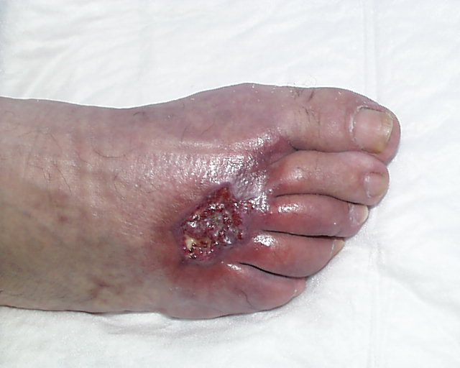
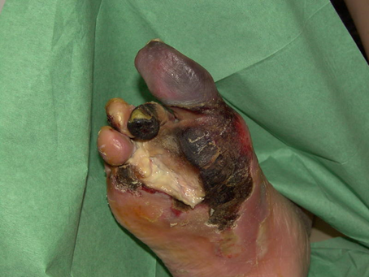
Diagnostic positif
Douleurs parfois chroniques
  Chez les patients âgés=> douleurs articulaires
  Douleurs de polynévrite intriquées
Plaies
  Parfois veineuse mais pas la même topo, moins douloureuses
  Penser très vite a l’artériopathie surtout si diabétique/tabagique

Slide 43
Prise en charge rapide
Bilan diagnostic
Examen complémentaire
  Echo-doppler aorte et ami
  Mesure des pressions distales orteils
    Cheville 50 mmHg et orteils 30mmHg
  +/- angioscanner aorte et ami (IRC+++)
Evaluation nutritionnelle: complément alimentaire
Trt de la douleur
Traitement antibiotiques prolongé
Equilibre du diabète, contrôle autres FDR CV
Evaluation cardiologique

Slide 44
Type de patients… et errance diagnostique et thérapeutique
  De plus en plus âgés…
  Diabétique (550/an) dont >70% IRC (DFG<60ml/min)
  Insuffisant Rénal Chronique dialysés 25%
  IRC terminal=> calcifications artérielles jambières, sous-groupe avec le plus d’amputations

Slide 45
L’Echo-Doppler
Patient diabétique, insuffisant rénal chronique sévère non dialysé
Risque majeur de dégradation de la fonction rénale ou CI à l’injection de PDCI
Permet de guider le geste opératoire endovasculaire
  AFFIRMER LE DIAGNOSTIC
    IPS mais surtout prise des PRESSIONS DISTALES (GO)
  CARTOGRAPHIE PRECISE DES LESIONS
    Perméabilité ilio-fémoro-poplitée ainsi que des 3 axes jambiers jusqu’au niveau du pied
    Calcifications-occlusions segmentaires…
  DÉFINIR LA STRATÉGIE THÉRAPEUTIQUE
    Point de ponction antérograde, cross-over, rétrograde

Slide 46
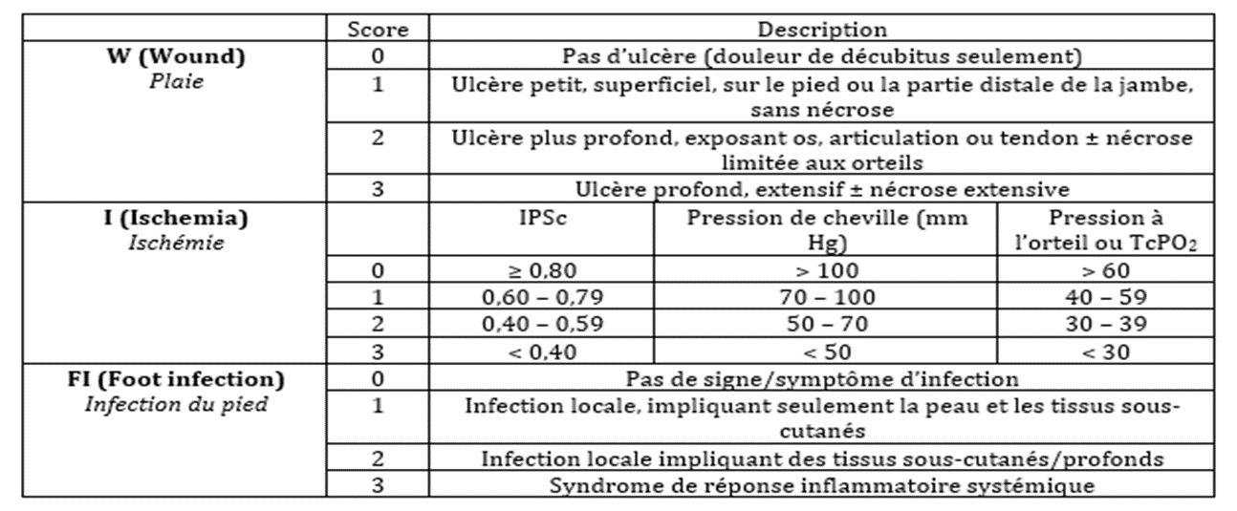
Classification WIFi (Wound, Ischemia, Foot infection)
Mills JL, Sr., Conte MS, Armstrong DG, et al. The Society for Vascular Surgery Lower Extremity Threatened Limb Classification System: risk stratification based on wound, ischemia, and foot infection (WIfI). J Vasc Surg. 2014;59(1):220-34 e1-2.

Slide 47
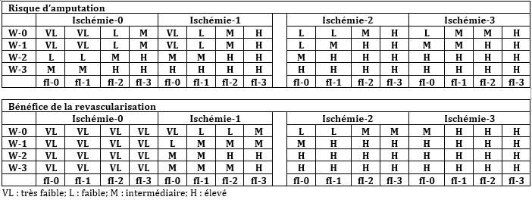
Interprétation du score WIFi
Classification WIFi (Wound, Ischemia, Foot infection)
Mills JL, Sr., Conte MS, Armstrong DG, et al. The Society for Vascular Surgery Lower Extremity Threatened Limb Classification System: risk stratification based on wound, ischemia, and foot infection (WIfI). J Vasc Surg. 2014;59(1):220-34 e1-2.

Slide 48
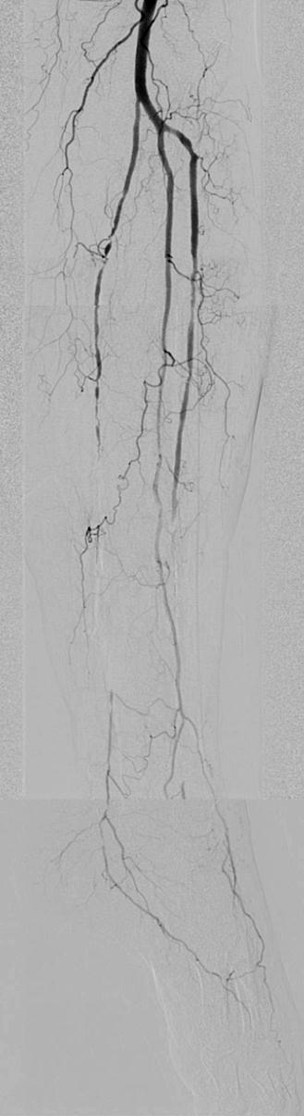
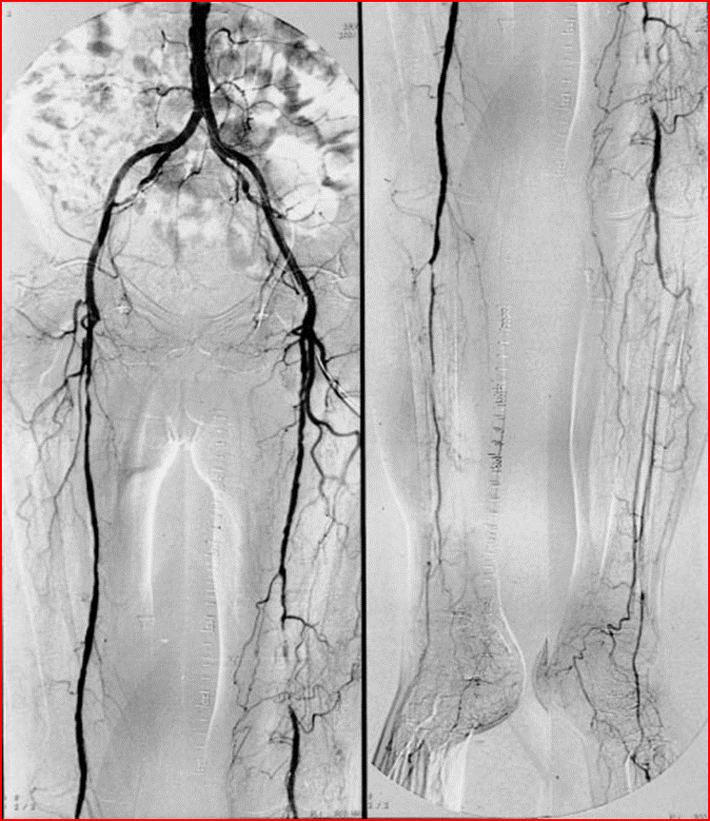
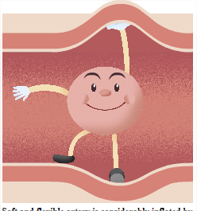
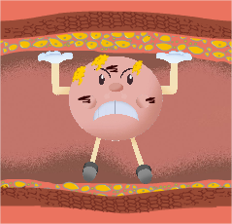
POUR RAPPEL
ARTERIOPATHIE JAMBIERE
L’artériopathie du diabétique
  Distale
    Artères poplitéo-jambières +/- artère ilio-fémorale
  Calcifications artérielles
  Microangiopathie
  Neuropathie surajoutée
  Surinfection facilitée
Patient fragile
  >70% atteinte coronaire
  >25% atteinte carotidienne +/- AVC
  >70% IRC dont 25% dialysés
  Trouble trophique 50% mortalité dans les 5ans

Slide 49
LA PRISE EN CHARGE CHIRURGICALE
Quelques principes de la revascularisation LE PLUS
  Précoce
  Distal
  Complet
Prélèvements bactériologiques profonds
Détersion +/- amputation synchrone ou différée
Timing:
  Nécrose limitée: revascularisation +amputation en 2 temps
  Nécrose surinfectée/humide limitée=> amputation synchrone
  Ischémie + infection locorégionale importante: atbs +détersion puis revasc
  Amputation primaire

Slide 50
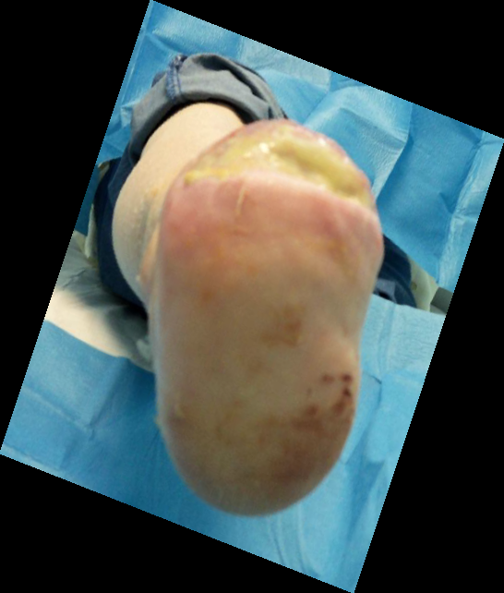
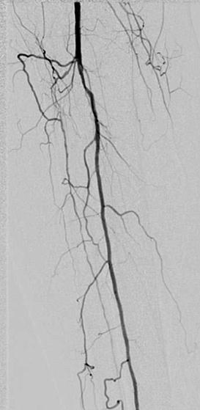
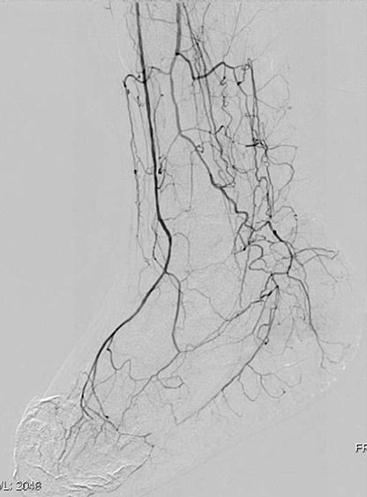
DILATATIONS DES ARCADES PLANTAIRES
Tibiale ant
Péronière
poplité
Péronière
Tibiale ant
Pédieuse
Amputation transméta stagnante
Notes:
L’intérêt de ce cas est de montrer comment recanaliser une arcade plantaire qui va permettre la cicatrisation et le sauvetage
La péronière semble la bonne artère, malheureusement la distalité ne permet pas d’accéder à l’arcade

Slide 51
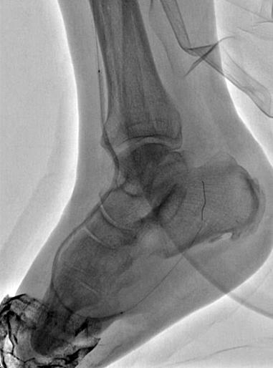
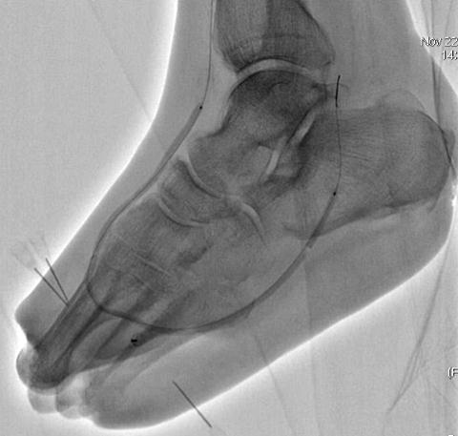

Tibiale ant
Pédieuse
Arcade plantaire
Angioplastie longue de l’arcade plantaire antérieure avec un
ballon de 2mm x 150
DILATATIONS DES ARCADES PLANTAIRES

Slide 52



DILATATIONS DES ARCADES PLANTAIRES
Etat Initial
Etat final
Tibiale ant
Tibiale ant
Tibiale ant
Péronière
Péronière
Tibiale ant
Pédieuse
Pédieuse
Arcade plantaire
Arcade plantaire
Notes:
L’enjeu sera de reperméabiliser la TA puis de dilater l’arcade plantaire

Slide 53
Check list
AOMI stade 3 ou 4=> ischémie critique
A voir par une équipe de chir vasc rapidement
Bilan Edoppler aorte et AMI +/- angioscanner ao et ami
Bilan cardio
Bilan nutritionnel, infectieux, pec de la douleur
Trt endovasculaire rapide +/- pontage distal
Trt médica quoi qu’il en soit: AAP+/- AOD, Statines, IEC +/- ilomédine

Slide 54

MERCI DE VOTRE ATTENTION

